Slide 1
Thema 3
Erfelijkheid

Slide 2
Inhoud
Basisstof 1 Genotype en fenotype
Basisstof 2 Geslachtshormonen
Basisstof 3 Genenparen
Basisstof 4 Kruisingen
Basisstof 5 Stambomen
Basisstof 6 Geslachtelijke en ongeslachtelijke voortplanting
Basisstof 7 Mutaties
Basisstof 8 Erfelijkheidsonderzoek
Basisstof 9 Biotechnologie

Slide 3
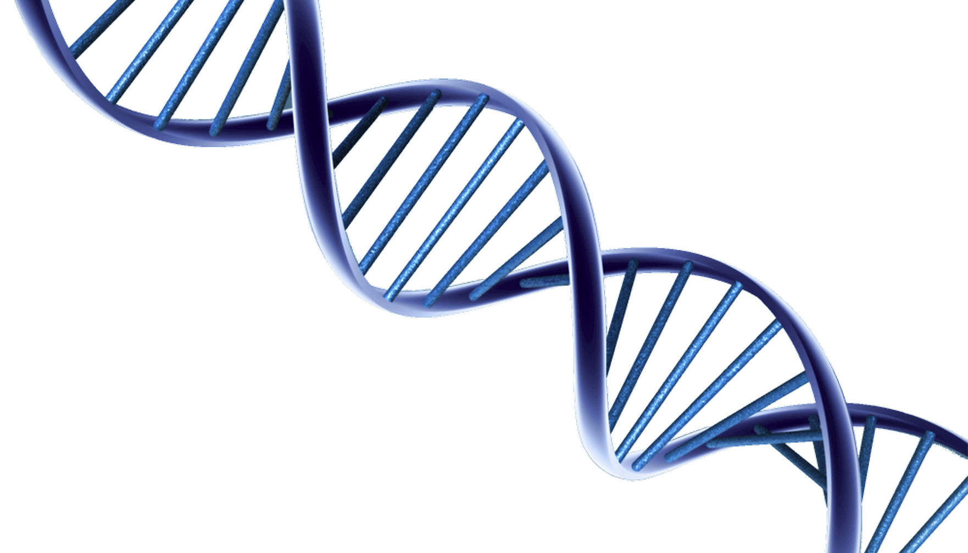
Basisstof 1
Genotype en fenotype

Slide 4
DOELSTELLINGEN
Boek 6 thema 1
Basisstof 1
Doelstelling 1
Je kunt omschrijven wat een genotype, wat een fenotype en wat een gen is.
Doelstelling 2
Je kunt beschrijven hoe individuen informatie over erfelijke eigenschappen overdragen aan hun nakomelingen en welke rol chromosomen hierbij spelen.

Slide 5
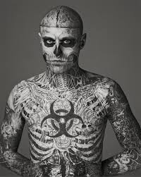
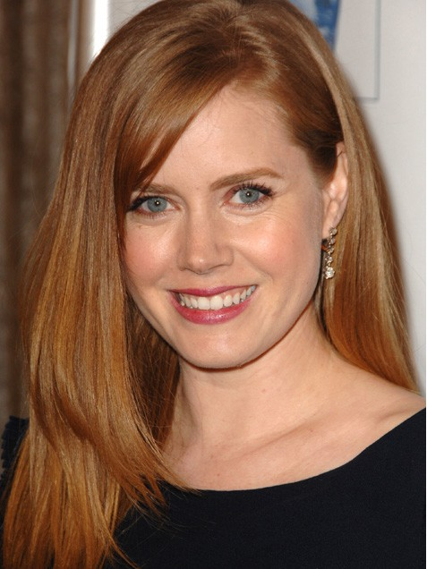
Fenotype
Boek 6 thema 1
Het uiterlijk van een organisme

Slide 6
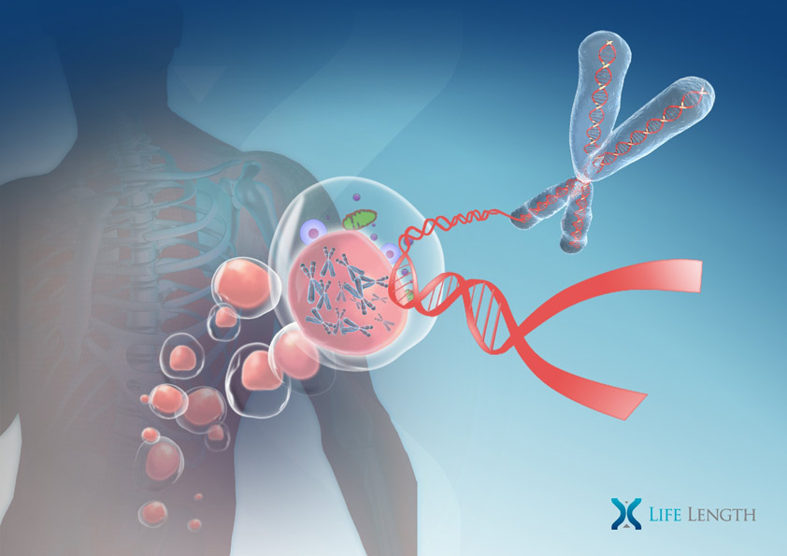
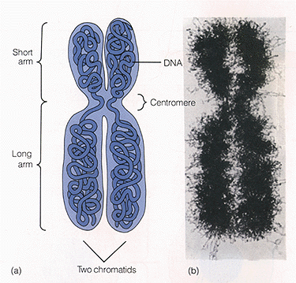
Genotype
Boek 6 thema 1
Genotype = de informatie voor de erfelijke eigenschappen van een organisme

Slide 7
Ontstaan genotype
Boek 6 thema 1
23
46
23
Hier is het genotype ontstaan
Hier is het fenotype zichtbaar

Slide 8
Genotype / invloeden uit het milieu
Huidskleur
Gezichtsvorm
Kleur ogen
Kleur haar
Tatoeage
Piercings
Lengte
Gewicht
Het fenotype wordt deels bepaald door je genotype en deels door invloeden uit de omgeving

Slide 9
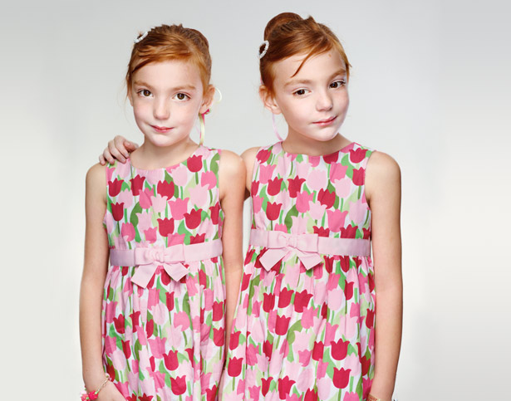
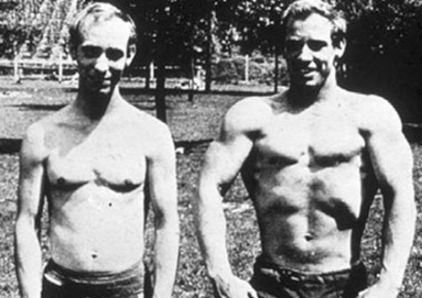
Een-eiige tweelingen
Boek 6 thema 1
Invloeden uit het milieu

Slide 10
Samenvattend
Boek 6 thema 1
Genotype
De informatie voor alle erfelijke eigenschappen van een organisme
½ van vader + ½ van moeder
Komt tot stand bij de bevruchting
Veranderd niet
Fenotype
Het uiterlijk van een organisme
Genotype + invloeden uit het milieu
Wordt zichtbaar bij de geboorte
Kun je veranderen

Slide 11
Basisstof 2
Geslachtschromosomen

Slide 12
DOELSTELLINGEN
Boek 6 thema 1
Basisstof 2
Doelstelling 3
Je kunt omschrijven hoe geslachtschromosomen het geslacht van een mens bepalen

Slide 13
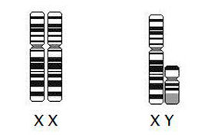
Geslachtschromosomen
In lichaamcellen hebben we 46 chromosomen
23 paar!
22 paren zijn altijd gelijk
Het 23ste paar zijn geslachtschromosomen:

Slide 14
Geslachtcellen man en vrouw
x
Vrouw:
Man
xx
x
x
xy
y

Slide 15
Basisstof 3
Genenparen

Slide 16
DOELSTELLINGEN
Boek 6 thema 1
Basisstof 3
Doelstelling 4
Je kunt omschrijven wat homozygoot, heterozygoot, dominant, recessief en intermediair fenotype betekenen

Slide 17
Genenparen
Boek 6 thema 1
Elk chromosoom uit een chromosomenpaar bevat dezelfde genen; genenparen.
Een genenpaar bestaat uit 2 genen
Ze hebben informatie over dezelfde erfelijke eigenschap
De informatie die ze geven kan wel verschillen.

Slide 18
Homozygoot / heterozygoot
Gelijke genen
Homozygoot
Ongelijke genen
Heterozygoot
Gelijke genen
Gelijke genen
Homozygoot
Gelijke genen

Slide 19
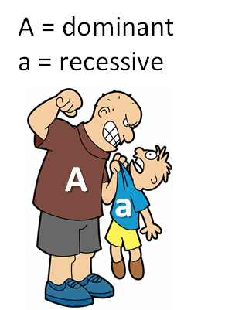
Dominant / recessief
Bij een heterozygoot genenpaar komt meestal maar 1 gen tot uiting. Dit gen is dominant!
Bij een heterozygoot genenpaar geldt:
Dominant allel = allel wat wel tot uiting komt in het fenotype
Recessief allel = allel wat niet tot uiting komt in het fenotype
Gensymbolen:
Dominant gen = hoofdletter; A
Recessief gen= kleine letter; a
aa= homozygoot
AA= homozygoot dominant
Aa= heterozygoot (=altijd dominant)

Slide 20
Intermediair fenotype
Beide genen zijn even sterk
Beide genen worden met een hoofdletter aangegeven
Voorbeeld:
2 genen: Awit en Arood
Genen paar | Fenotype
AwitAwit | wit
AroodArood | rood
AwitArood | Roze
Intermediair fenotype

Slide 21
Basisstof 4
Kruisingen

Slide 22
DOELSTELLINGEN
Boek 6 thema 1
Basisstof 4
Doelstelling 5
Je kunt omschrijven wat homozygoot, heterozygoot, dominant, recessief en intermediair fenotype betekenen
Bs 4 kruisingen

Slide 23
Dit moet je vooraf weten
P= ouders
F1= eerste generatie nakomelingen
F2= tweede generatie nakomelingen
Het gaat om 1 erfelijke eigenschap!
Dus 1 genenpaar!
aa= homozygoot recessief
AA= homozygoot dominant
Aa= heterozygoot (=altijd dominant)

Slide 24
De eerste stappen
Welke genen zijn er?
A en a
Welk fenotype hoort bij de genen?
A= zwart
a= wit
Welk fenotype hebben de ouders?
Zwart= AA of Aa
Wit= aa
Welke geslachtcellen kunnen er ontstaan?
AA: A en A (dus allemaal A)
Aa: A en a
aa: a en a (dus allemaal a)

Slide 25
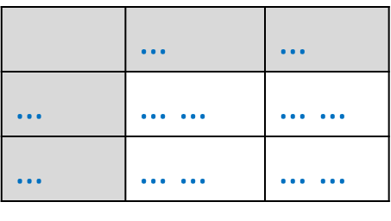
Voorbeelden
AA x aa
A en a
A= zwart
a= wit
AA: zwart
aa: wit
Moeder A
Vader a
a
a
A
Aa
Aa
A
Aa
Aa
Genotype
100% = Aa
Fenotype
100%= zwart

Slide 26
Voorbeelden
AA x Aa
A en a
A= zwart
a= wit
AA: zwart
Aa: zwart
Moeder A
Vader A en a
A
a
A
AA
Aa
A
AA
Aa
Genotype
Verhouding= 2:2
50%= Aa
50%= AA
Fenotype
100%= zwart

Slide 27
Voorbeelden
Aa x Aa
A en a
A= zwart
a= wit
Aa: zwart
Aa: zwart
Moeder A en a
Vader A en a
A
a
A
AA
Aa
a
Aa
aa
Genotype
Verhouding= 2:1:1
50%= Aa
25%= AA
25%= aa
Fenotype
Verhouding= 3:1
75%= zwart
25%= wit

Slide 28
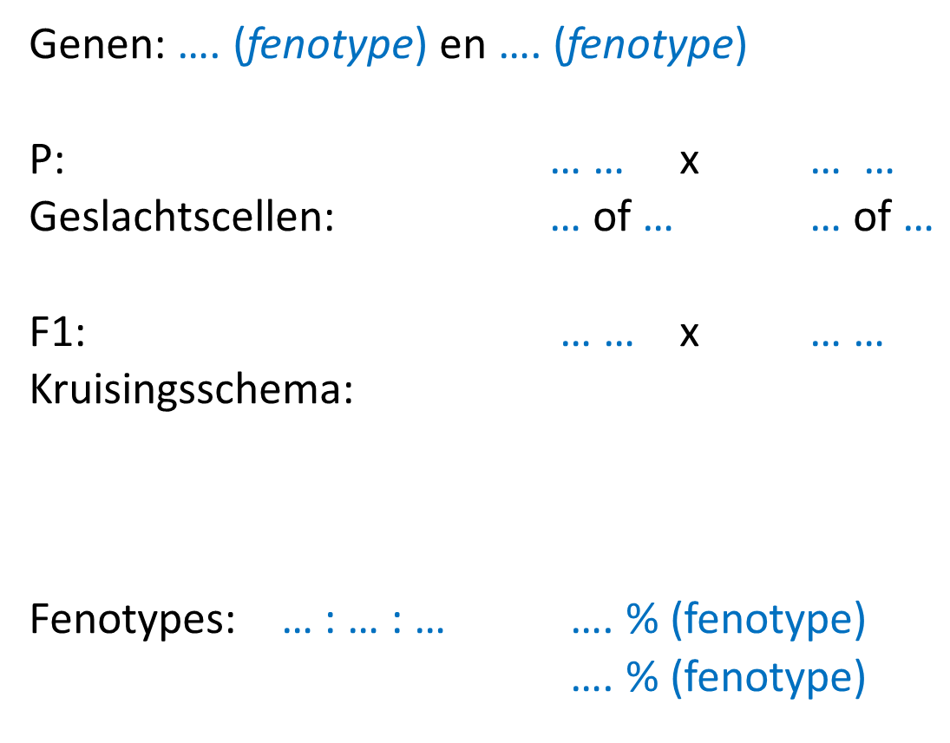
Kruisingsschema’s

Slide 29
Basisstof 5
Stambomen

Slide 30
DOELSTELLINGEN
Boek 6 thema 1
Basisstof 5
Doelstelling 7
Je kunt uit een gegeven stamboom afleiden welke genotypen de individuen hebben, welk gen dominant is en welk gen recessief

Slide 31
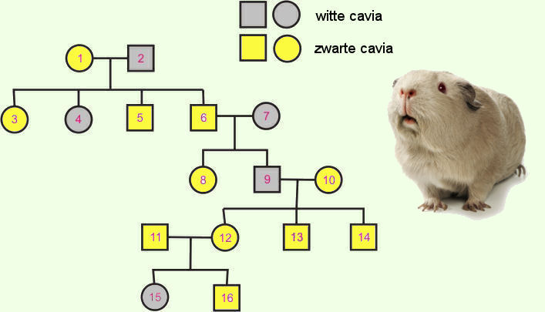
Stamboom lezen
Vrouw =
Man =
Wanneer ouders hetzelfde fenotype hebben en hun nakomeling heeft een ander fenotype betekent dat:
ouders zijn heterozygoot
nakomeling is homozygoot recessief
Je weet nu welke eigenschap dominant is
Je weet nu welke eigenschap recessief is

Slide 32
Basisstof 6
Geslachtelijke en ongeslachtelijke voortplanting

Slide 33
DOELSTELLINGEN
Boek 6 thema 1
Basisstof 6
Doelstelling 8
Je kunt omschrijven wat geslachtelijke voortplanting, ongeslachtelijke voortplanting en veredeling is.

Slide 34
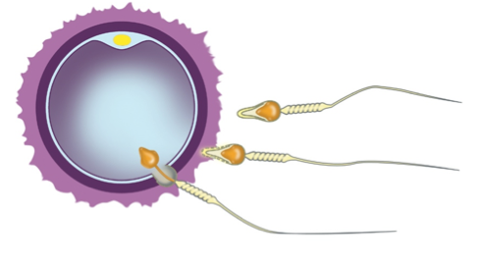
Geslachtelijke voortplanting
Eerst meiose dan pas mitose.
Bevruchting = 2 geslachtcellen smelten samen
Dit gebeurd bij mensen /dieren, maar ook bij planten!
2 individuen nodig (ouders)
Het genotype in de bevruchte eicel is anders dan het genotype van de ouders!

Slide 35
Genen/ allelen
Gelijke allelen
Ongelijke allelen
geslachtscel
OF
Gelijke allelen
Gelijke allelen
Gelijke allelen

Slide 36
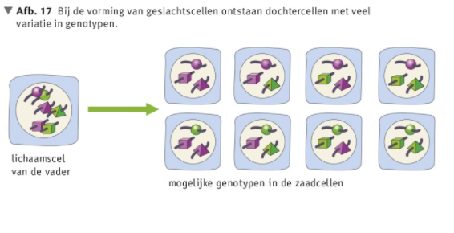
Verschillende geslachtscellen
Boek 6 thema 1

Slide 37
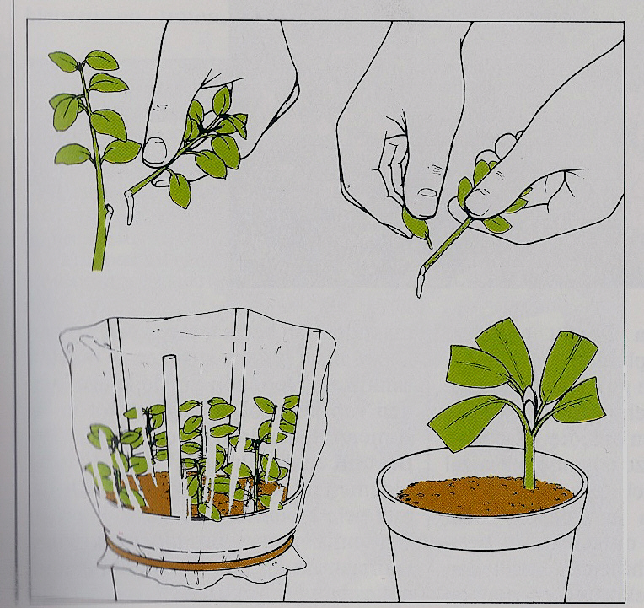
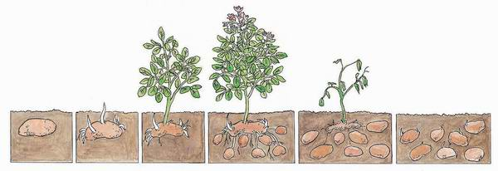
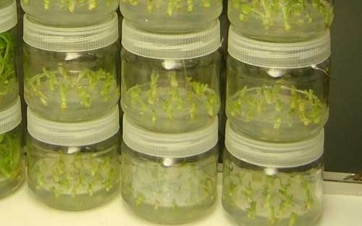
Ongeslachtelijke Voortplanting
Eén individu nodig!
Geen geslachtcellen nodig!
Een deel van een plant groeit uit tot een nieuwe plant.
Alleen gewone celdeling
Bij ongeslachtelijke voortplanting is het genotype gelijk aan die van de ouder.

Slide 38
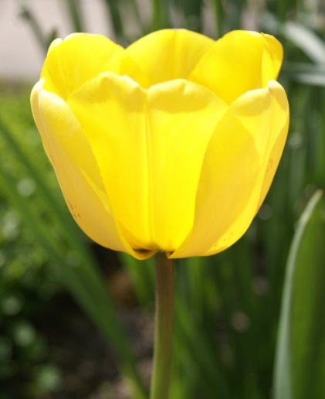
Nieuwe Planten kweken.
Kwekers willen soms nieuwe & verbeterde planten.
Eerst: Geslachtelijke Voortplanten tot het gewenste resultaat.
Door middel van kunstmatige selectie en veredeling
Daarna: Ongeslachtelijk Voortplanten.

Slide 39
Basisstof 7
Mutaties

Slide 40
DOELSTELLINGEN
Boek 6 thema 1
Basisstof 7
Doelstelling 9
Je kunt omschrijven wat mutatie is en je kunt beschrijven hoe kanker ontstaat

Slide 41
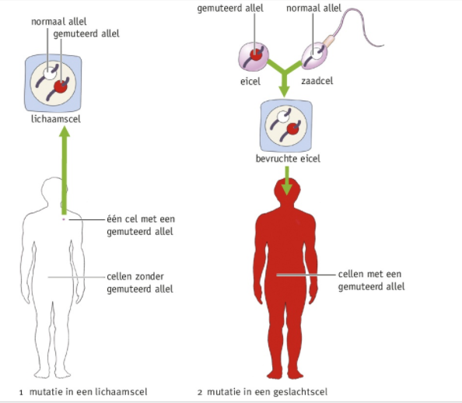
Natuurlijke mutatie
Boek 6 thema 1
Mutatie =
Plotselinge verandering in het genotype (verandering van 1 of meer genen)
Oorzaak=
beschadiging in een chromosoom
Kan voorkomen in lichaamscellen of in geslachtscellen

Slide 42
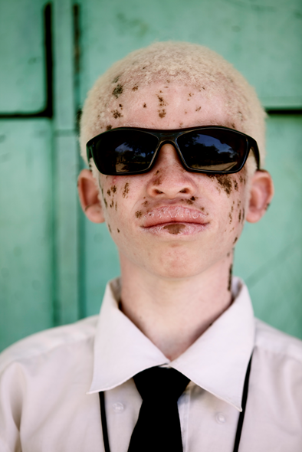
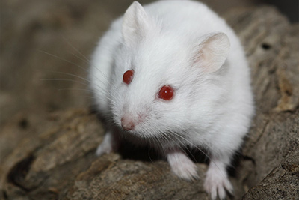
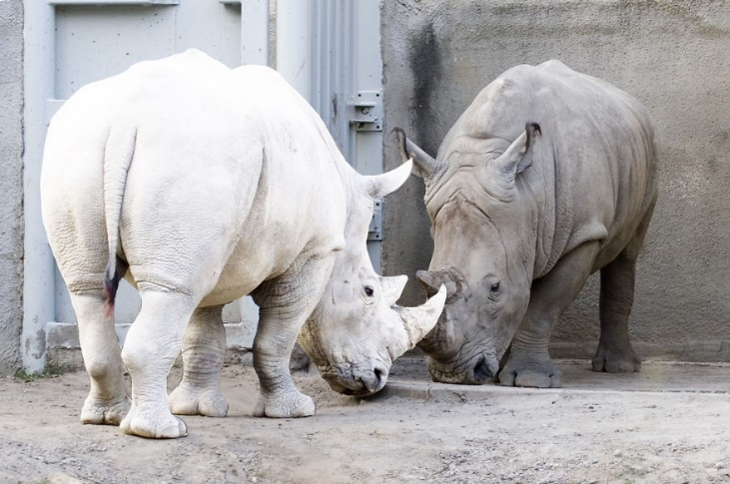
Mutant
Mutatie is zichtbaar in het fenotype
Bijvoorbeeld albino

Slide 43
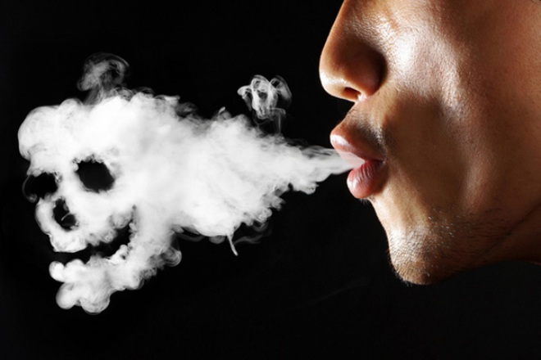
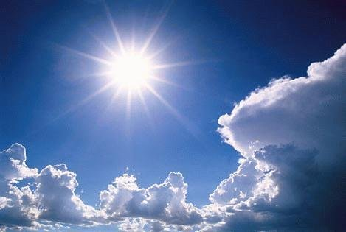
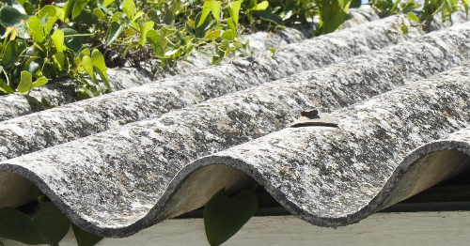
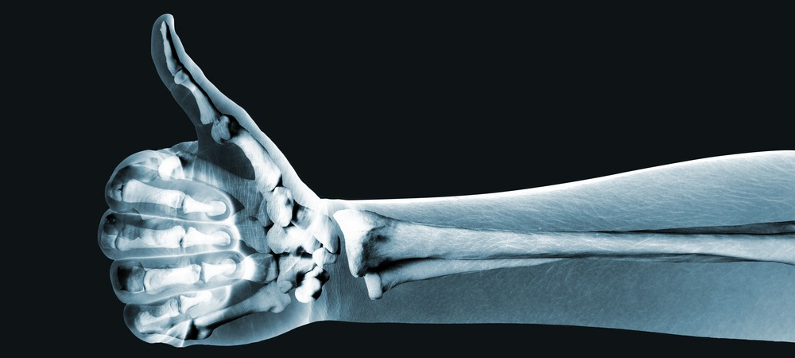
Mutaties door invloeden
Boek 6 thema 1
Mutageen=
Invloeden die mutaties veroorzaken
Mutagene invloeden:
Straling
Röntgenstraling
UV straling
Radioactieve straling
Chemische stoffen
Asbest
Tabaksrook

Slide 44
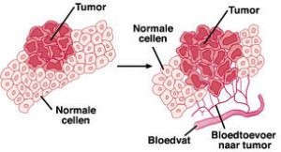
Kanker door mutaties
Gemuteerde cellen stoppen niet met delen
Er ontstaat een gezwel
Het weefsel wordt verstoord
Kanker is vaak lastig te bestrijden door losgeraakte cellen. Deze zorgen voor uitzaaiingen: Metastase

Slide 45
Basisstof 8
Erfelijkheidsonderzoek

Slide 46
DOELSTELLINGEN
Boek 6 thema 1
Basisstof 8
Doelstelling 10
Je kunt situaties noemen waarin het verstandig is genetisch advies in te winnen. Ook kun je methoden van prenataal onderzoek beschrijven.

Slide 47
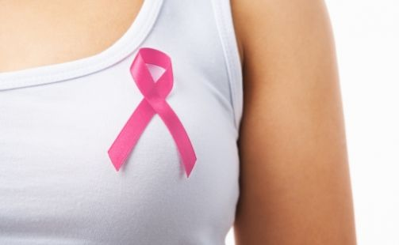
Erfelijkheids onderzoek
Er wordt onderzocht of iemand een speciaal allel bezit voor een erfelijke ziekte.
Drager : Heeft zelf de ziekte niet, maar kan het wel doorgeven (zit dus wel in het genotype).
Risicogroep: Iemand bij wie in de familie een erfelijke ziekte voorkomt.
Genetisch advies: Er wordt onderzocht hoe groot de kans is dat de kinderen een erfelijke ziekten hebben.
Prenataal onderzoek: Onderzoek bij zwangere vrouwen

Slide 48
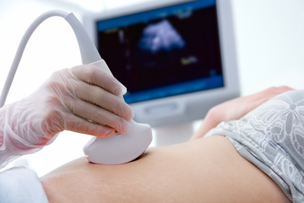
Echoscopie
Met een echoscoop kan de groei en ligging van een embryo/foetus worden gecontroleerd.
Geluidstrillingen
Vanaf week 6

Slide 49
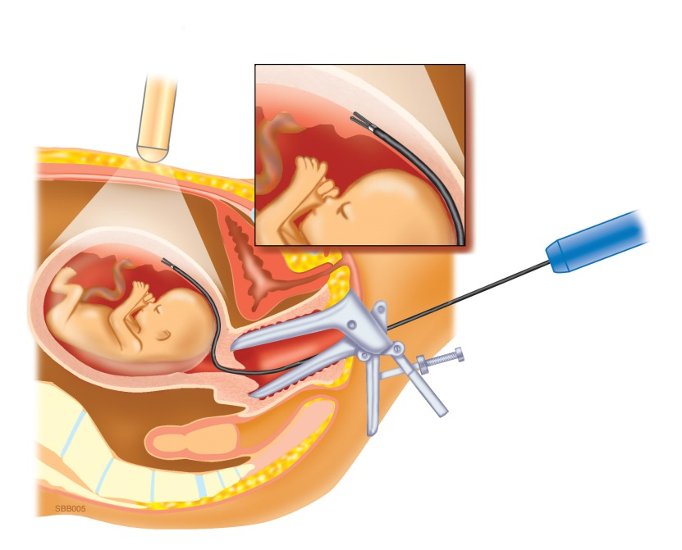
Vlokkentest
Vanaf week 8
Weefsel uit de placenta
Ondrzoek chromosomen /DNA
Syndroom van down – geslachtbepaling
Verhoogd risico -> miskraam

Slide 50
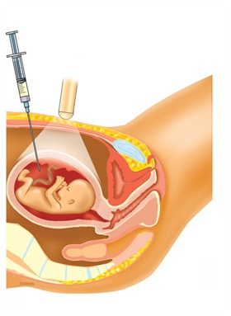
Vruchtwaterpunctie
Vanaf week 16
Vruchtwater uit de baarmoeder → Cellen van de foetus
Ondrzoek chromosomen /DNA
Syndroom van down – geslachtbepaling
Verhoogd risico -> miskraam

Slide 51
Nieuw: NIPT-test
Voorheen alleen een combinatietest
Bloedonderzoek
Vanaf week 11
Vanaf 1 april 2017 beschikbaar voor iedereen in Nederland

Slide 52
Basisstof 9
Biotechnologie

Slide 53
DOELSTELLINGEN
Boek 6 thema 1
Basisstof 9
Doelstelling 11
Je kunt voorbeelden van toepassingen van biotechnologie noemen.

Slide 54
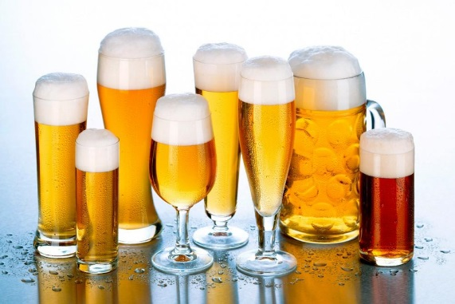
Biotechnologie
Biotechnologie =
technieken waarbij organismen worden gebruikt om producten te vervaardigen voor de mens.
Klassiek: met organismen zoals ze zijn
Modern: Met aangepaste organismen

Slide 55
Verschillen

Slide 56
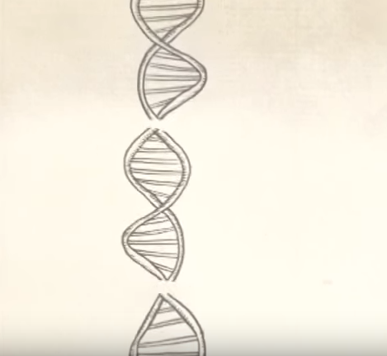
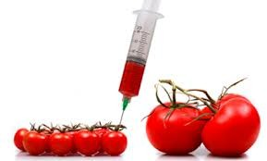
Genetische Modificatie
Recombinant- DNA – Technieken=
De techniek om in het DNA van een organisme nieuwe erfelijke informatie aan te brengen.
Genetische Modificatie (manipulatie)=
Gewenste eigenschappen worden ‘ ingebracht’. Zo’n organisme noemen we een transgeen.
Nieuw stukje DNA
Dwdd 15min
Nos 6min

Slide 57
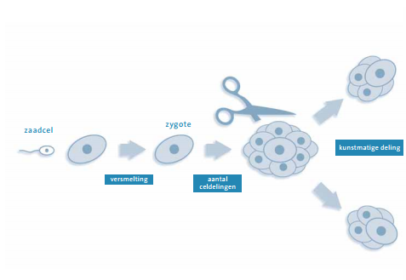
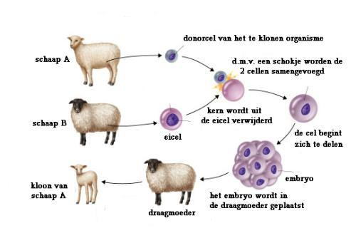
Klonen
Ongeslachtelijke voortplanting
embryosplitsing
kerntranplantatie

